Slide 1

育児の記録
病院やおうちでの様子を記録しておきましょう。
生後１か月
修正 か月 （ 年 月 日 記録）
測定日 | 体重 | 身長 | 頭囲 | 胸囲 | 記録者
こどもの生命力はすごい。それぞれ、その子のペースで成長するよ。（４歳 母）
１7

Slide 2

生後２か月
修正 か月 （ 年 月 日 記録）
測定日 | 体重 | 身長 | 頭囲 | 胸囲 | 記録者
小さな手、小さな体。今でも鮮明に覚えています。いとおしいです。ママ、大丈夫。一緒に頑張ろう。（１１歳 母）
１8

Slide 3

生後３か月
修正 か月 （ 年 月 日 記録）
測定日 | 体重 | 身長 | 頭囲 | 胸囲 | 記録者
不安ですよね。たまには、息抜きしながら、ゆっくり子育てしていこうね。（１３歳 母）
１9

Slide 4


生後４か月
修正 か月 （ 年 月 日 記録）
測定日 | 体重 | 身長 | 頭囲 | 胸囲 | 記録者
小さく産まれてもパパ・ママに会いたくて産まれてきたんだよ♡大変だけど、子供は心配するほど弱くないよ♡（4歳 ママ）
20

Slide 5
生後５か月
修正 か月 （ 年 月 日 記録）
測定日 | 体重 | 身長 | 頭囲 | 胸囲 | 記録者
2１
こどものポテンシャルを信じましょう。きっと大丈夫。（５か月 母）

Slide 6

生後６か月
修正 か月 （ 年 月 日 記録）
測定日 | 体重 | 身長 | 頭囲 | 胸囲 | 記録者
ご家族の皆様いつもお疲れ様です！小さな光はさらに大きく輝きます！（６か月 母）
22

Slide 7
生後７か月
修正 か月 （ 年 月 日 記録）
測定日 | 体重 | 身長 | 頭囲 | 胸囲 | 記録者
そこまで心配しなくても、子どもは元気にすくすく育ちます。安心して見守ってあげて。（１歳 母）
23

Slide 8

生後８か月
修正 か月 （ 年 月 日 記録）
測定日 | 体重 | 身長 | 頭囲 | 胸囲 | 記録者
不安を数えればいくらでもあるけれど。大丈夫だから、信じてあげて。
（８か月 父）
24

Slide 9
生後９か月
修正 か月 （ 年 月 日 記録）
測定日 | 体重 | 身長 | 頭囲 | 胸囲 | 記録者
かわいい妹になってね。（６か月 兄）
25

Slide 10

生後10か月
修正 か月 （ 年 月 日 記録）
測定日 | 体重 | 身長 | 頭囲 | 胸囲 | 記録者
不安も心配もあります。でも、子どもの成長は本当にすごい。大丈夫、不安もいつかは笑い話になります。（５歳 母）
26

Slide 11

生後11か月
修正 か月 （ 年 月 日 記録）
測定日 | 体重 | 身長 | 頭囲 | 胸囲 | 記録者
赤ちゃんは想像以上の力を持っています。手のひらサイズからでも、元気な赤ちゃんになります。自分を責めないでください。赤ちゃんを信じて、たくさん愛しているって伝えてください。（１１か月 母）
27

Slide 12


修正 か月 （ 年 月 日 記録）
１歳
おめでとう
測定日 | 体重 | 身長 | 頭囲 | 胸囲 | 記録者
パパとママに会いたくて早く産まれてきた赤ちゃんはとても愛おしいですね。心配も不安もたくさんあると思いますが、ゆっくりと成長を見守って、たくましく育ってほしいです。（６歳 母））
28

Slide 13
１歳～２歳
修正 か月 （ 年 月 日 記録）
測定日 | 体重 | 身長 | 頭囲 | 胸囲 | 記録者
悩んでいるのはひとりじゃないよ。味方はいっぱいいるし。
悩むだけ悩んで、時には泣いてスッキリしよう。（２歳 母）
29

Slide 14

修正 か月 （ 年 月 日 記録）
２歳
おめでとう
測定日 | 体重 | 身長 | 頭囲 | 胸囲 | 記録者
不安や心配は尽きませんが、子どもの無限の可能性を信じています。
（２歳 母）
30

Slide 15
２歳～３歳
修正 か月 （ 年 月 日 記録）
測定日 | 体重 | 身長 | 頭囲 | 胸囲 | 記録者
「産まれてきてくれてありがとう」「出産おめでとう」「大丈夫、少しずつでも前に進める」３年前の自分に伝えたいことを、たくさんの人に、何度でも伝えたい。（３歳 母）
3１

Slide 16

修正 か月 （ 年 月 日 記録）
３歳
おめでとう
測定日 | 体重 | 身長 | 頭囲 | 胸囲 | 記録者
出産お疲れ様でした。ここまで、よく頑張りました。自分自身を褒めてあげましょう。これからのことが不安かもしれないけれど、元気に育っていくから大丈夫ですよ。（３歳 母）
32

Slide 17



赤ちゃんの成長・発達「みーつけた！」
赤ちゃんの発達と発育は個人差が大きく、それぞれのスピードで成長します。
ここでは、発達をいろいろな側面から、順を追って記録します。
小児科やリハビリの診察で確認することが多い項目なので、
赤ちゃんと遊びながら見つけてみましょう。
赤ちゃんの反応、みーつけた！
しかめつらなどの表情をする
★表情が豊かなしるしです。
次は必ず笑いますよ。
月 日
生後 日
人の顔や動くおもちゃを目で短時間追う
★自分以外の周囲のことを認識する
ようになりました。
月 日
生後 日
家族の声やガラガラの音を聞いたときに、
動きがとまる
★その方向を向かなくても、ママや
パパはどこかな？と考えています。
月 日
生後 日
抱っこすると泣き止む
★ママのおなかの中の無重力と同じ
感覚のため、リラックスできます。
月 日
生後 日
33

Slide 18

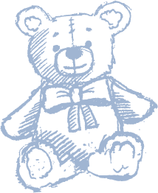

哺乳瓶の乳首（またはおもちゃ）がくちびるに触れると、口で追って吸う
★反射ですが、将来の離乳食にも
つながります。
月 日
生後 日
あおむけでお顔をのぞいて、「みーつけた！」
赤ちゃんの顔を正面から20cmくらい離してみた時に、赤ちゃんと目が合う
★ちょうど目の焦点が合う距離です。
おもちゃを見せてみてください。
月 日
生後 日
頭は左右のどちらかを向いていて、時々反対も向く
★首がしっかりしてくると頭の向きが
変えられるようになります。
月 日
生後 日
あおむけで上から見た時に、顔が正面を向いている
★あおむけでの頭すわりが完成です。
首すわりまであと一歩。
月 日
生後 日
34

Slide 19


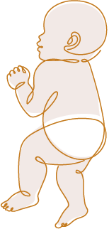

うつぶせになったときに、「みーつけた！」
手足やからだを丸めることができる
★手足がぎゅっと曲がって、
赤ちゃんらしい姿勢になります。
ここから伸びる運動が
はじまります。
月 日
生後 日
頭を一瞬持ち上げる
★うつぶせで首すわりができたという
ことです。おしりが浮いてしまうので、
少しおさえてあげるとうまくできます。
月 日
生後 日
どちらか一方に頭を回す
★さらに首すわりが進みます。自分で
口鼻がふさがらないようにできます。
月 日
生後 日
家族がお手伝いをして、赤ちゃんのこぶしを
近づけるとしゃぶる
★手をしゃぶりながら頭を持ち上げ
続けることができるようになります
月 日
生後 日
初めは心配して毎日かかさず目と足のマッサージをしたけど普通に育っているので安心してください（17才 パパ）
35

Slide 20
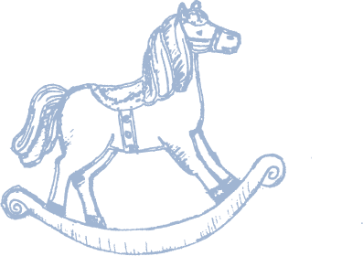

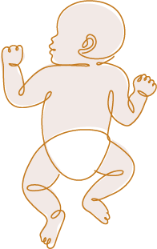
うつぶせになったときに、「みーつけた！」
赤ちゃんの前方から呼びかけたり、ガラガラを見せる（鳴らす）と、見ようとして正面で頭を上げる
★どこで音がしているのか見つける
ことができ、背中の筋肉が強くなり、
お座りの準備が始まりました。
月 日
生後 日
家族がお手伝いをして、赤ちゃんの手を肩より前に出すと、手でからだを支えて頭を上げる。
★頭を上げている時間がだんだん
増えてきて、ハイハイの準備です。
月 日
生後 日
頭を上げたまま、顔を左右に向ける
★重心が左右に動くことで、
おへそ中心に回る準備です。
月 日
生後 日
うつぶせのまま足を伸ばす
★完全にまたが伸びてきます。
たっちの準備です。
月 日
生後 日
36

Slide 21


手や足の動きで、「みーつけた！」
家族がお手伝いをして、
赤ちゃんの手を口に持ってくると吸う
★最初に自分の手の存在を認識
するのは、自分の口なんです。
月 日
生後 日
手のひらに家族の指を入れるとぎゅっと握る
★手のひらに触れたものを握るのは
一時的な正常な反射です。
月 日
生後 日
手どうしを握る
★手が反対の手を見つけました。
月 日
生後 日
からだをくすぐると、伸ばした手足を曲げ、
床から持ち上げる
★重力に抵抗して手足を上げることが
できるようになりました。
月 日
生後 日
左右の足の裏を合わせてこする
★歩くときに使う足裏の準備体操です
月 日
生後 日
37

Slide 22


おもちゃで遊んで、「みーつけた！」
おもちゃをどちらか一方の手に近づけて
触れたときにつかむ
★自分でつかみにいけるようになりました。
ミトンなどをはずして、手の感触を
学ばせてあげましょう。
月 日
生後 日
手でつかんだおもちゃを口に近づけたり、
唇につけたりする
★硬い・やわらかい刺激を口で感じて調べています。
はじめは距離がわからなくて、
顔にぶつけたりしますが、
口と手の距離を学んでいます。
月 日
生後 日
ガラガラを赤ちゃんの見えるところで見せると、赤ちゃんが手を伸ばす
★手が自由に動き始めて、距離や方向が
わかるようになります。
月 日
生後 日
おもちゃを両手で持って、手の中で回しながら、口で遊びます
★両方の手が協力してできるように
なりました。
月 日
生後 日

Slide 23


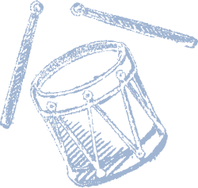
おもちゃで遊んで、「みーつけた！」
片方の手でおもちゃを持っているときに、
反対側の手におもちゃを持たせると、
両方の手に別々のものを握る
★見ていない方の手も、ちゃんと握って、
見比べたりします。
月 日
生後 日
おもちゃを、他方の手に持ち替える
★のちに『ちょうだいと言うと
渡してくれる』に発展します。
月 日
生後 日
左右に持ったものを打ちつけて音を出す
★物と物の関係を調べ始めました。
月 日
生後 日
うつぶせやお座りで回転するおもちゃを回す
★指を使って、回すことができるようになりました。
ガラガラなどのおもちゃだけでなく、
回転するおもちゃで遊んでみましょう
月 日
生後 日
小さく産まれたことは気にしてない。（9歳 元リトルベビー）
39

Slide 24
MEMO
40

Slide 25

発達の記録
小児科を受診したときや健診のときなどによく聞かれる項目です。できるようになった日の月齢をまとめておきましょう。
首すわり （支え無し） | 年 月 日 | か月 （修正 か月）
寝返り | 年 月 日 | か月 （修正 か月）
ずりばい | 年 月 日 | か月 （修正 か月）
はいはい | 年 月 日 | か月 （修正 か月）
おすわり （支え無し） | 年 月 日 | か月 （修正 か月）
つかまり立ち | 年 月 日 | か月 （修正 か月）
つたい歩き | 年 月 日 | か月 （修正 か月）
ひとりで歩く | 年 月 日 | か月 （修正 か月）
ゆっくりだけど、小さく生まれても大きく育つよ。（3歳 母）
４１

Slide 26
大人の 簡単な言葉の 意味がわかる | 年 月 日 | か月 （修正 か月）
指さしをする | 年 月 日 | か月 （修正 か月）
バイバイなどの 身振りをする | 年 月 日 | か月 （修正 か月）
ママ、ブーブーなど 単語を話す | 年 月 日 | か月 （修正 か月）
テレビや大人の 身振りをまねる | 年 月 日 | か月 （修正 か月）
二語文を話す （ワンワンキタなど） | 年 月 日 | か月 （修正 か月）
走る | 年 月 日 | か月 （修正 か月）
一人で階段を のぼる （足を交互に出す） | 年 月 日 | か月 （修正 か月）
自分の名前が 言える | 年 月 日 | か月 （修正 か月）
産まれた時は小さくて驚いたけど一生懸命生きようとする姿にとても感動しました。毎日、幸せです！（5歳1ヶ月 3つ子ママ）
4２

Slide 27
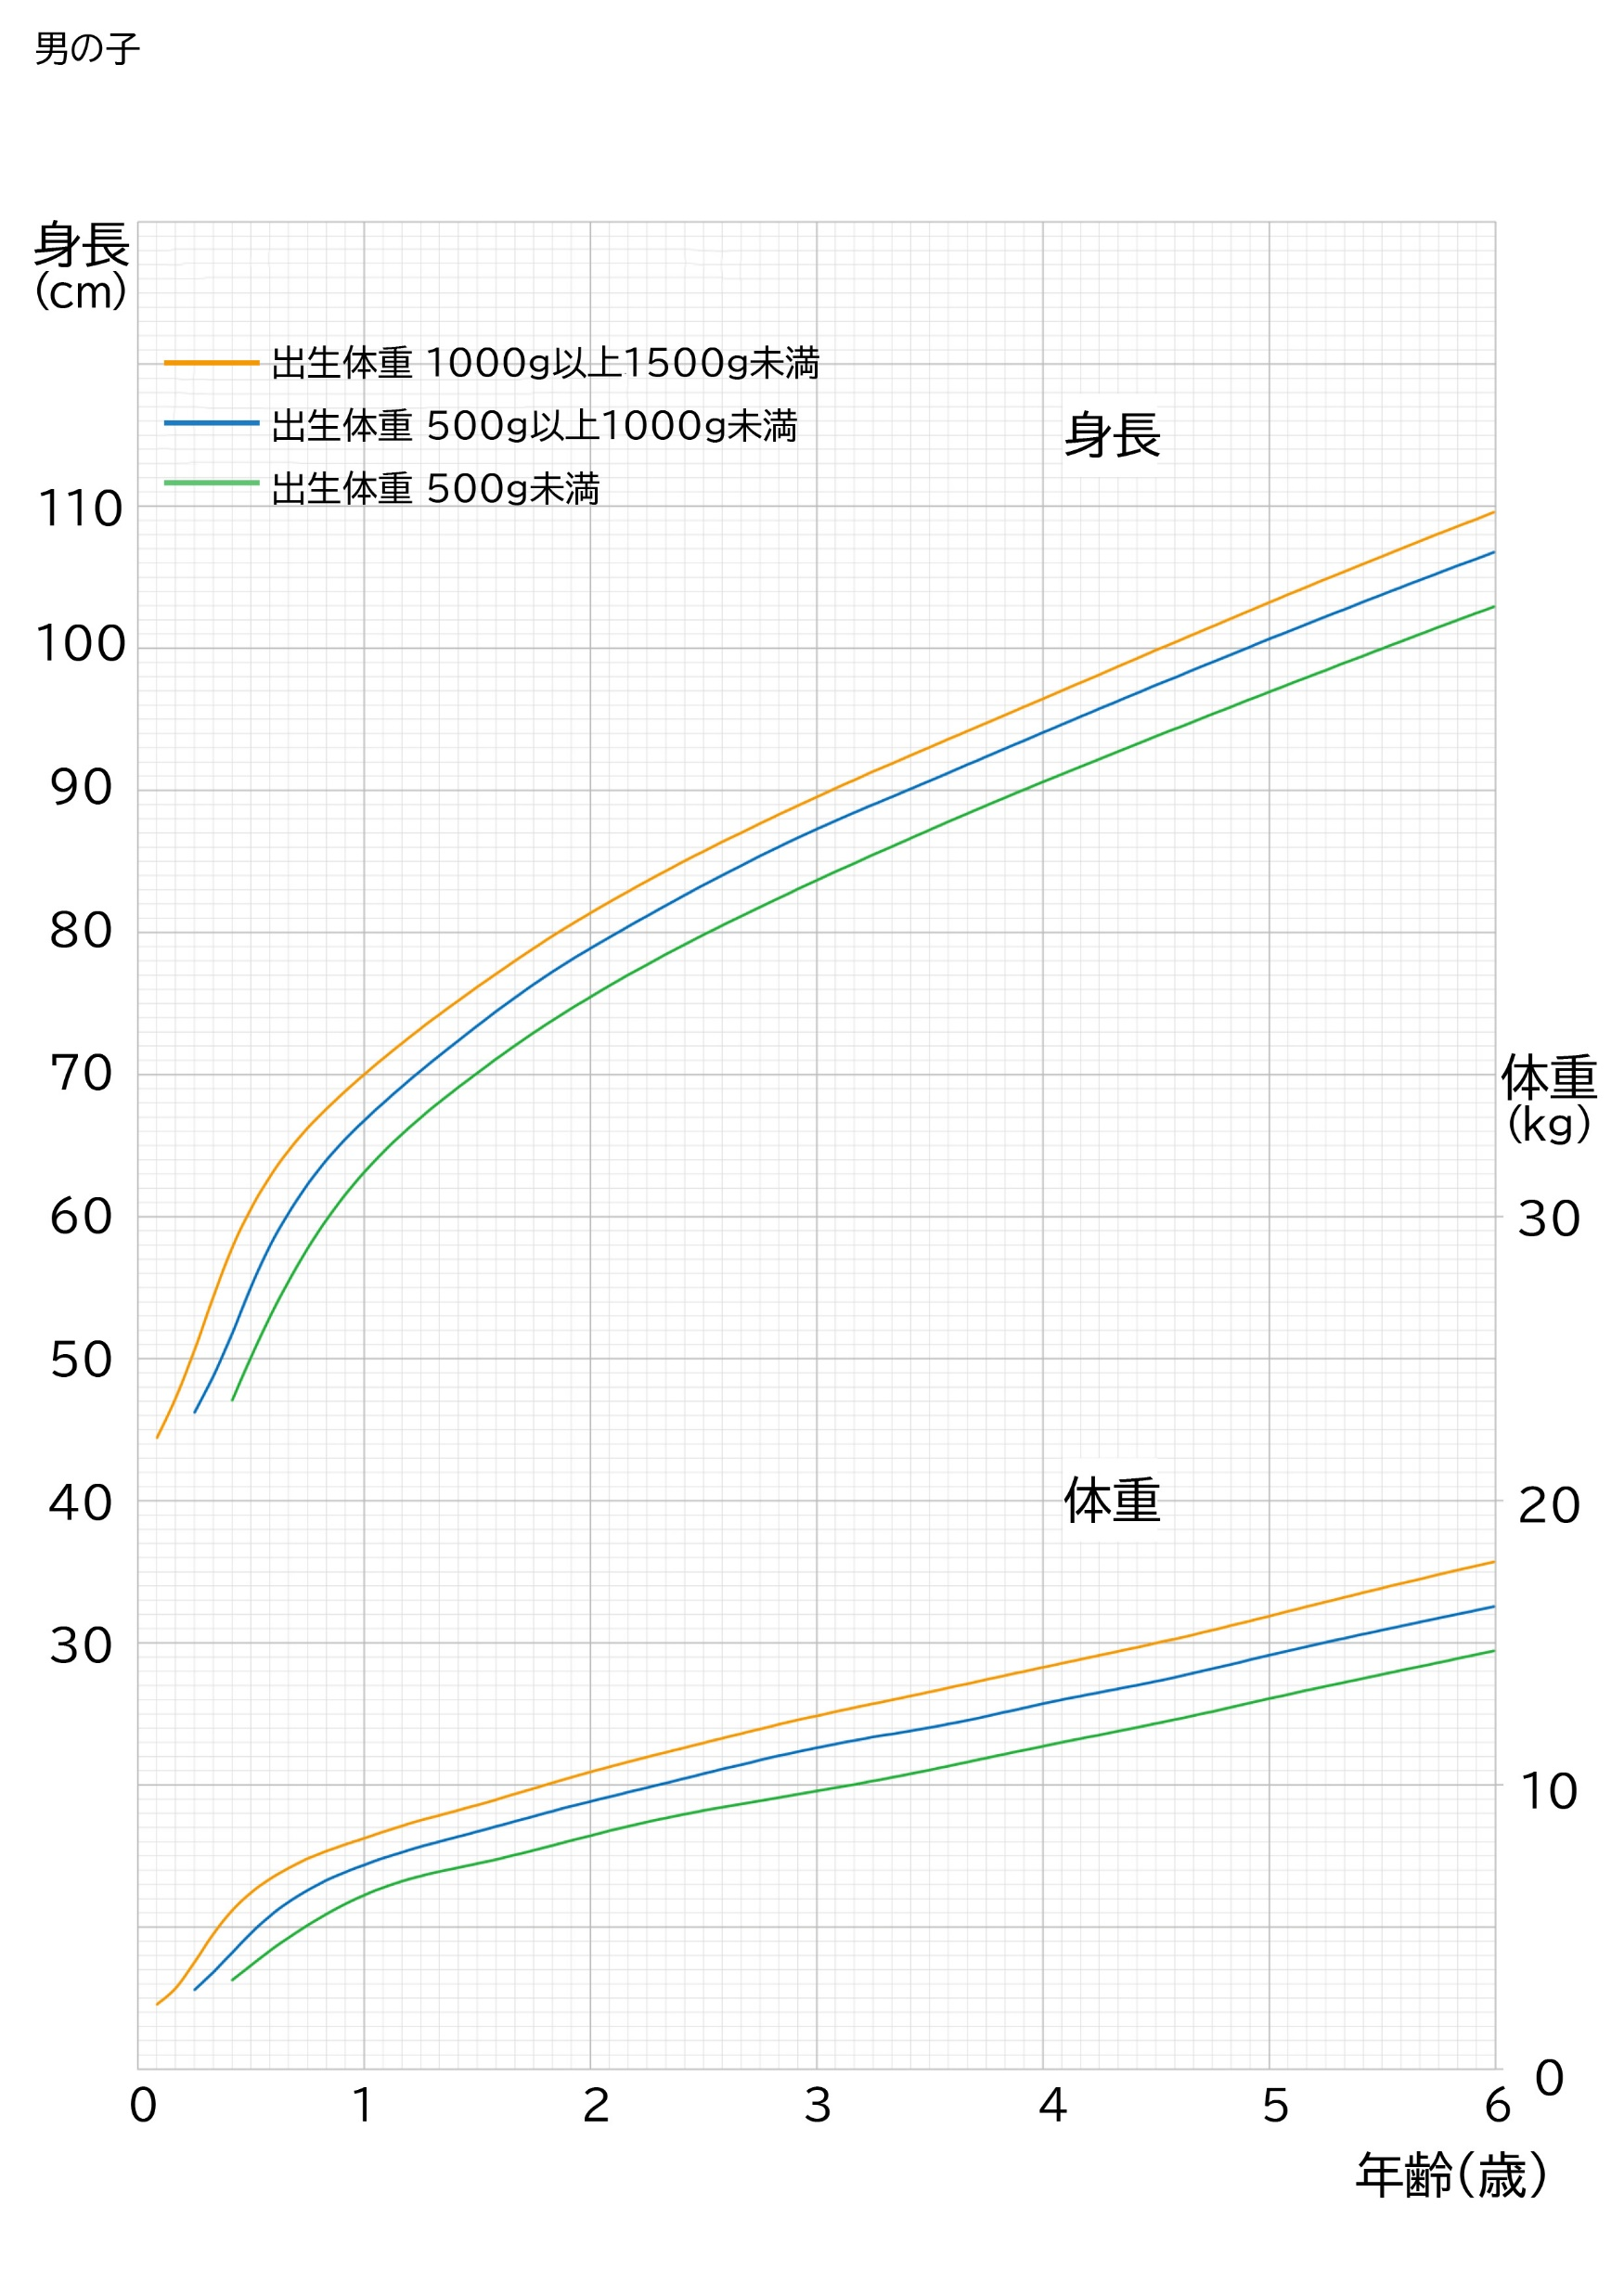
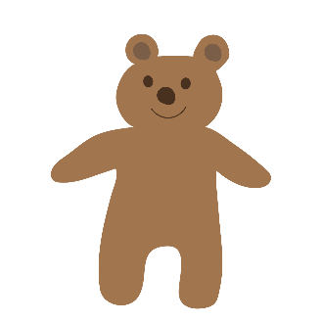
身体計測の記録
低出生体重児の発育曲線（男の子）
３本の曲線は各出生体重群の50パーセンタイル曲線を示す。
医療機関退院後の低出生体重児の身体発育曲線は、令和３～４年度厚生労働科学研究費補助金（成育疾患克服等次世代育成基盤研究事業）「低出生体重児の成長・発達評価手法の確立のための研究」班により作成されました。
4３

Slide 28
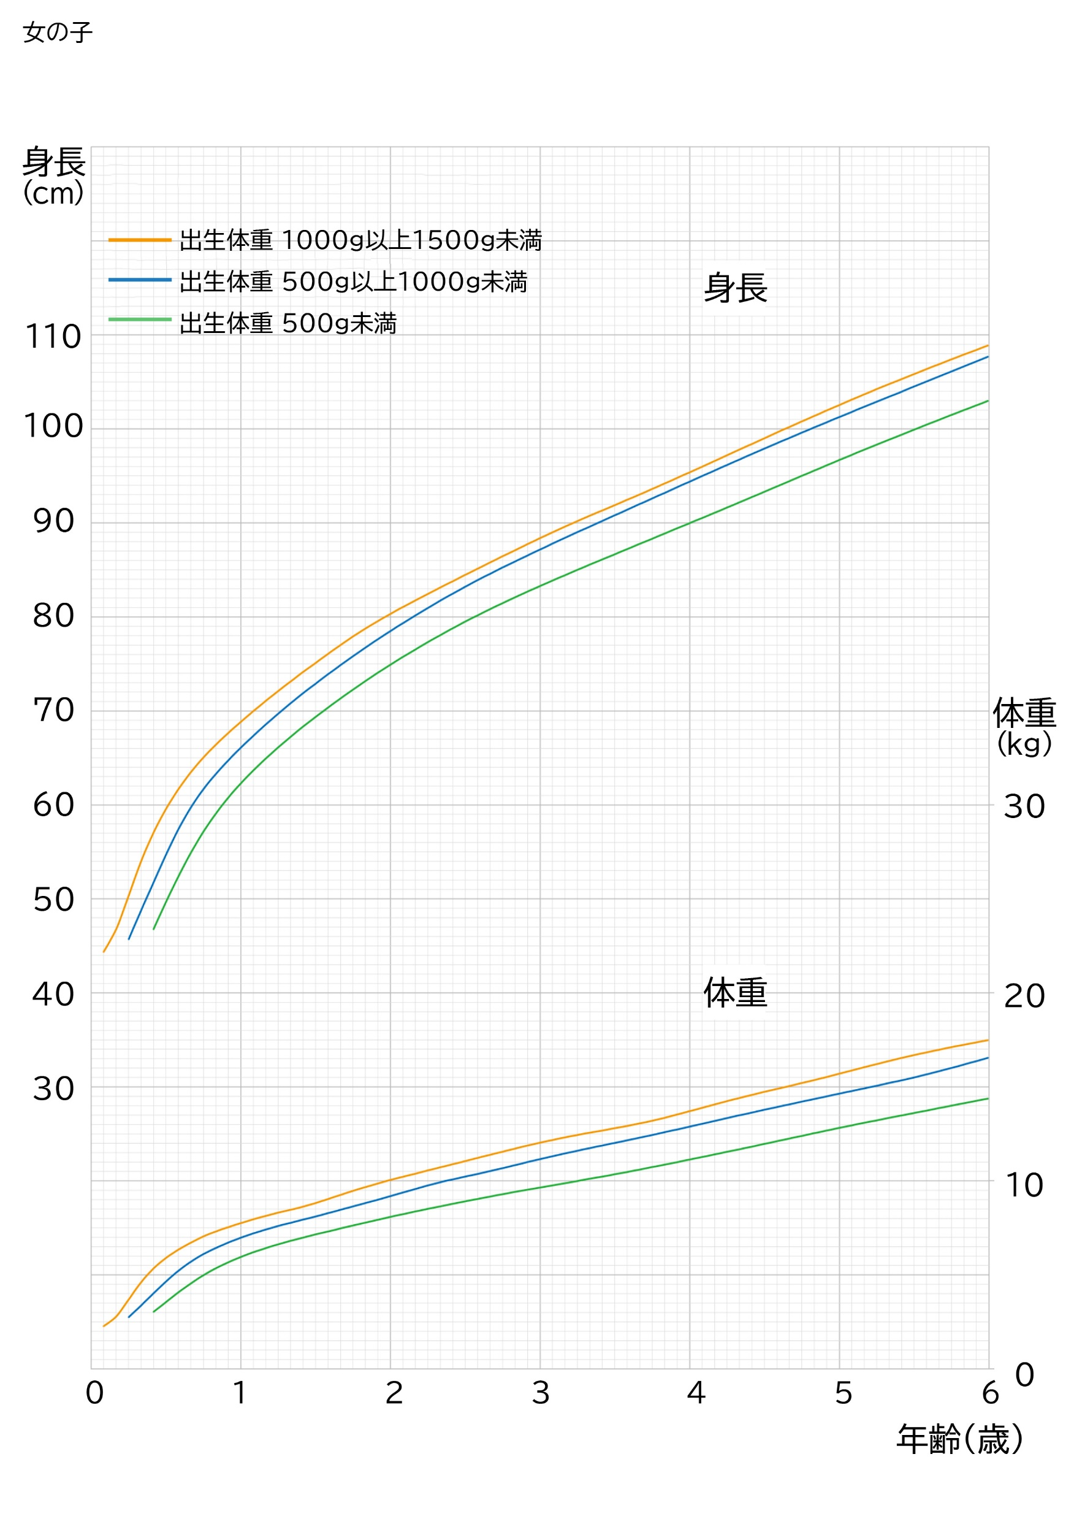
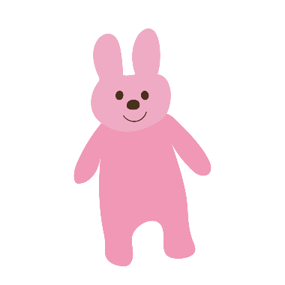
身体計測の記録
低出生体重児の発育曲線（女の子）
３本の曲線は各出生体重群の50パーセンタイル曲線を示す。
赤ちゃんの成長は、ご両親の体格や成長過程など体質的な面を含めた個人差も大きいので、あくまで「目安」と考えてください。
4４

Slide 29
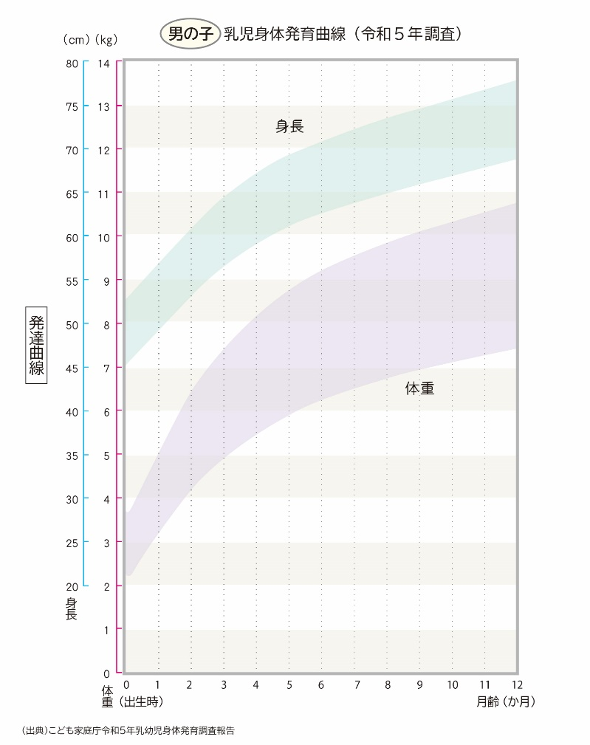
修正月齢による発育曲線：「修正月齢」とは、実際の誕生日ではなく、出産予定日から何か月経過したかを表すものです。発達や発育の未熟性を考慮して、3歳ごろまで使われることが多いようです。
45

Slide 30
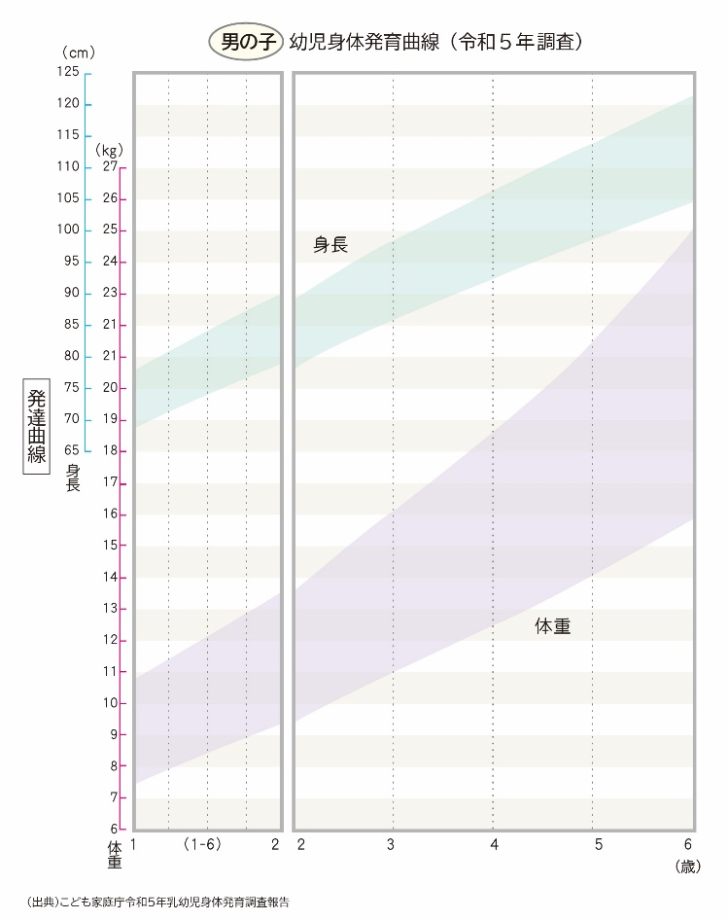
発育曲線には、実月齢ではなく、修正月齢で記載します。発育曲線は、お住まいの市町村で交付される母子健康手帳にも掲載されています。
46

Slide 31
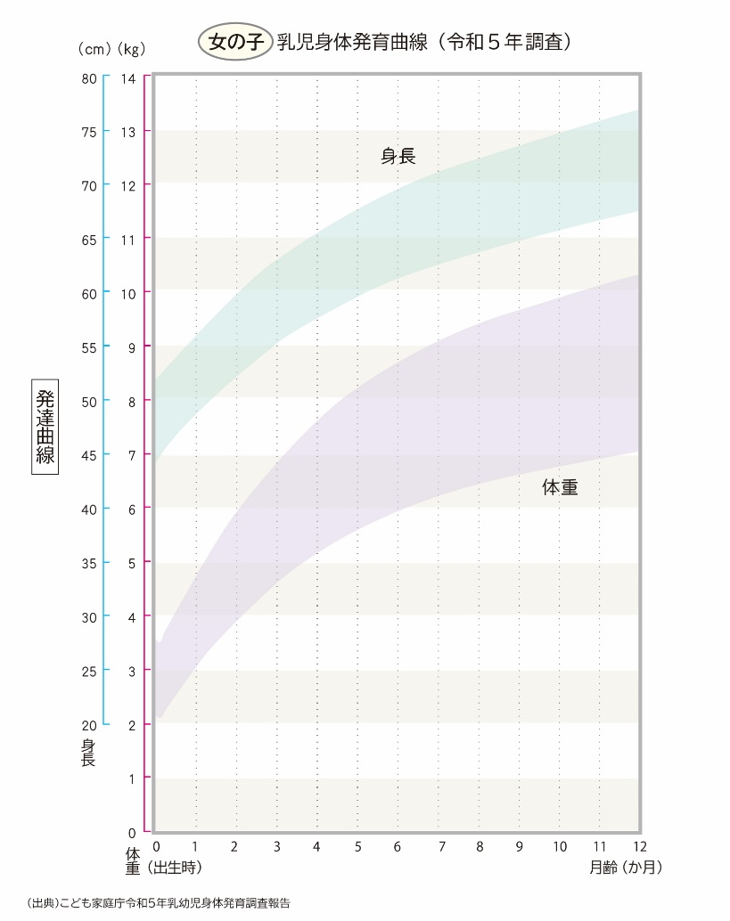
小さく産まれても、今はそんなに変わらないし、自慢話に出来るよ
（9歳 元リトルベビー）
47

Slide 32
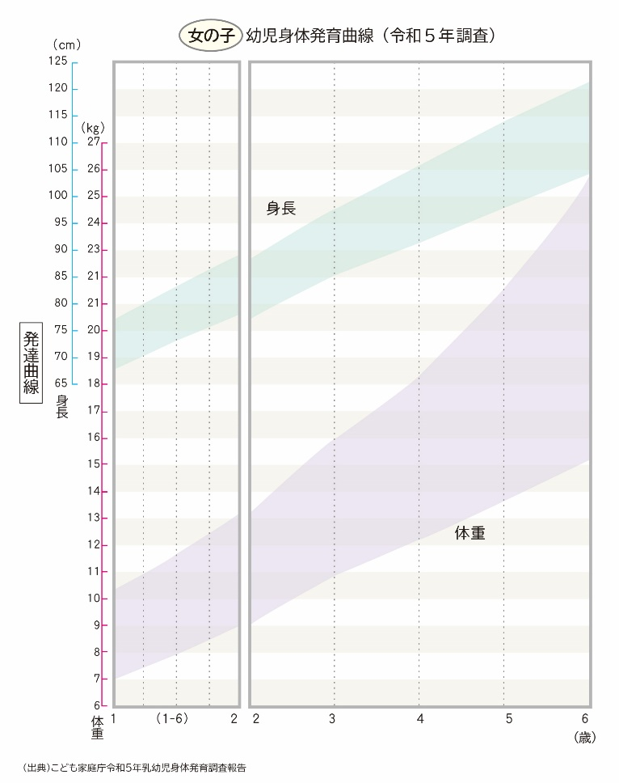
小さくてもおっきなおっきな希望を運んでくれてありがとう！
（13歳 ふたごママ）
48

